Slide 1

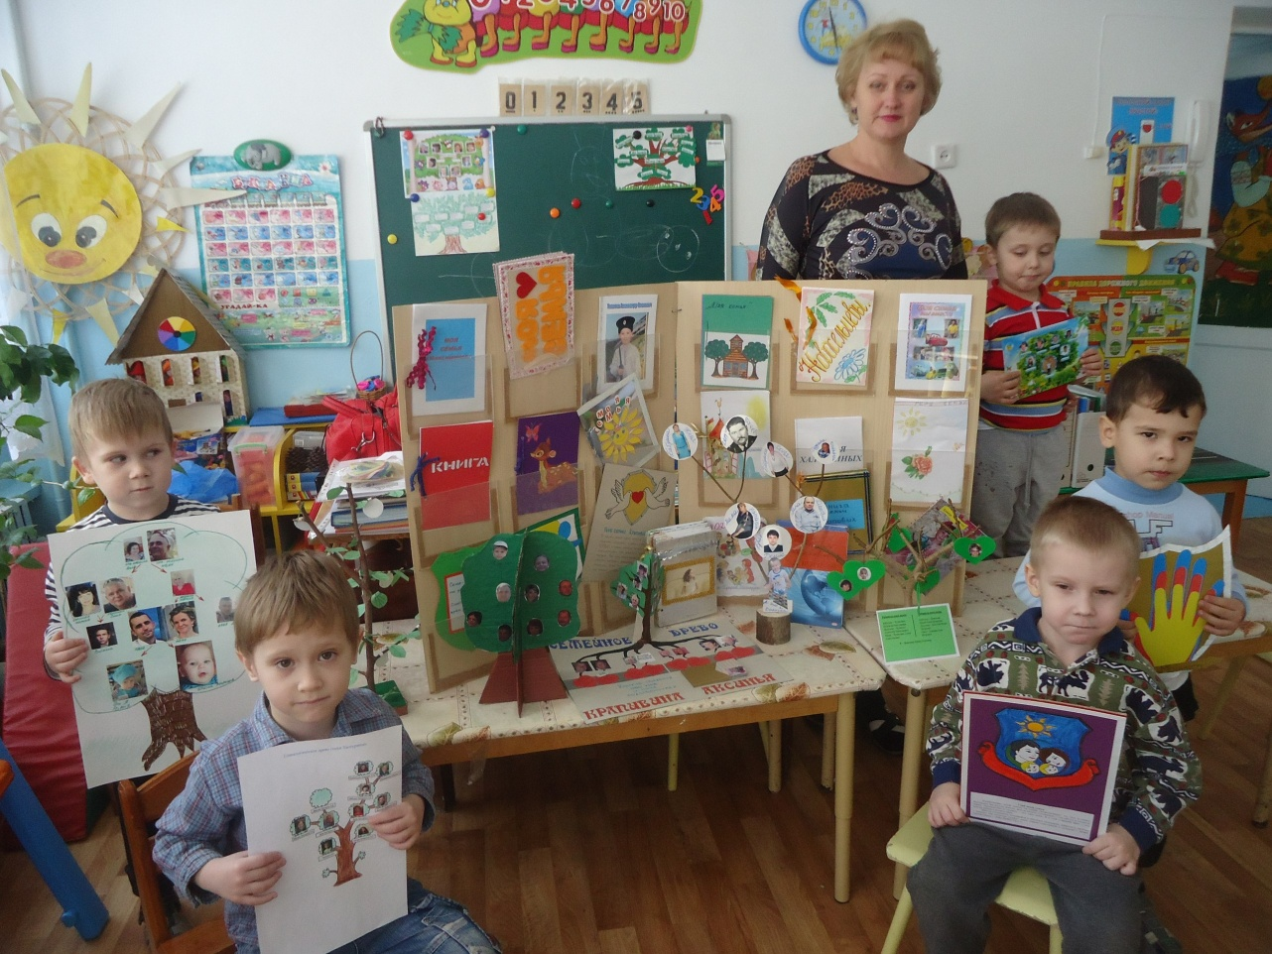
Муниципальное дошкольное образовательное учреждение
«Детский сад № 290 Дзержинского района Волгограда»
Проект «Моя семья»
Выполнила:
Воспитатель 1 квалификационной категории
Плешакова Е.Е.

Slide 2


Сегодня наш проект, друзья,
Про удивительных семь "я"!
Кто они мне подскажите?
Тему вы определите!
Все друг друга любят, берегут,
Никогда и не за что не предадут!
Это мама, папа и конечно я,
Вместе все мы называемся

Slide 3

Проблема
Оказалось, что не все ребята знают
как зовут их родителей.
Кем работают?
Кто их дедушки и бабушки?
И что такое семья?

Slide 4

Цель
И тогда мы решили
привлечь своих родителей.
Чтобы получить ответы
на наши вопросы.
И вот, что мы сотворили

Slide 5
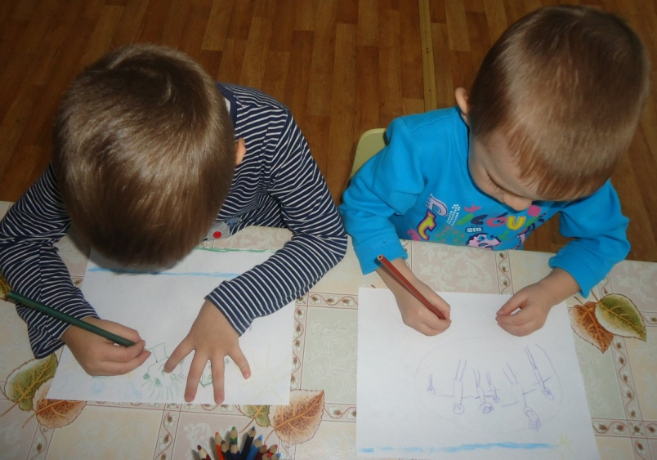
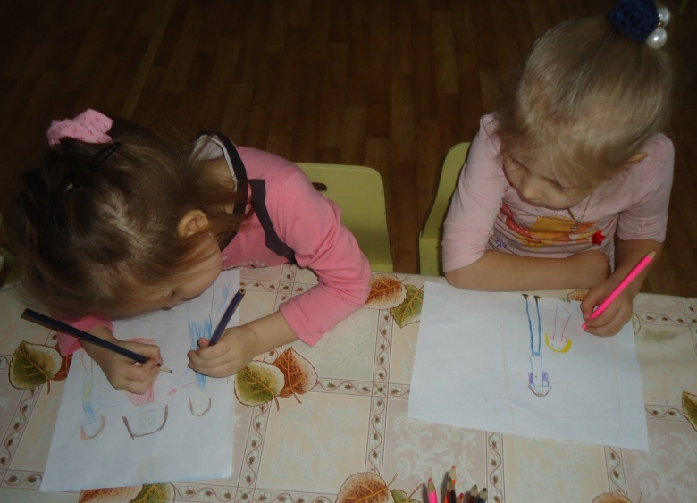
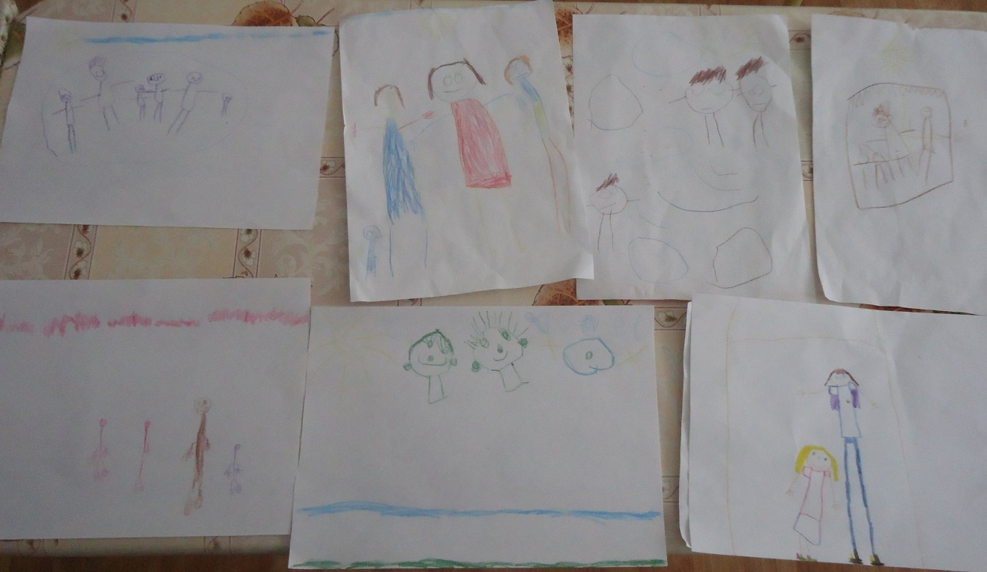
Творческий конкурс
«Портрет моей семьи»

Slide 6
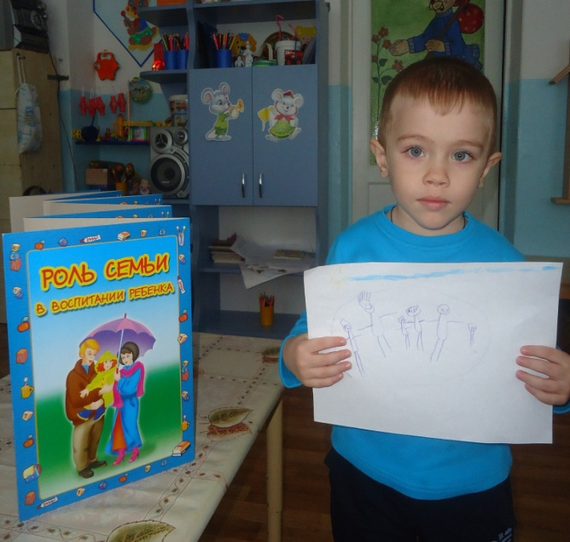
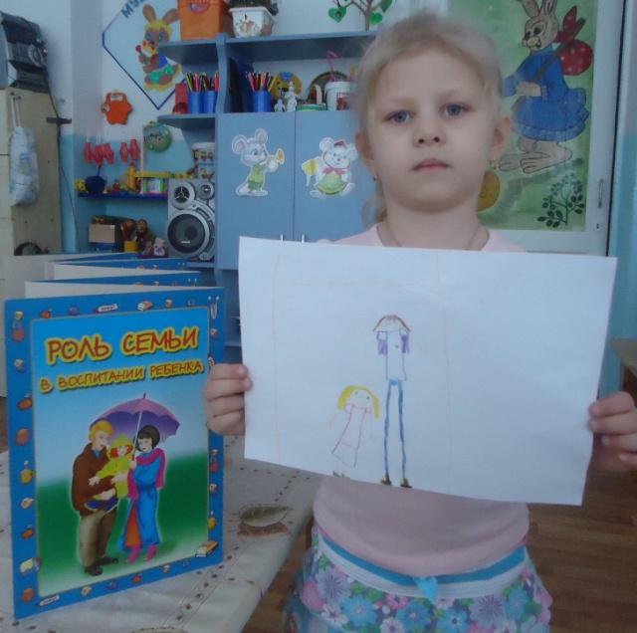
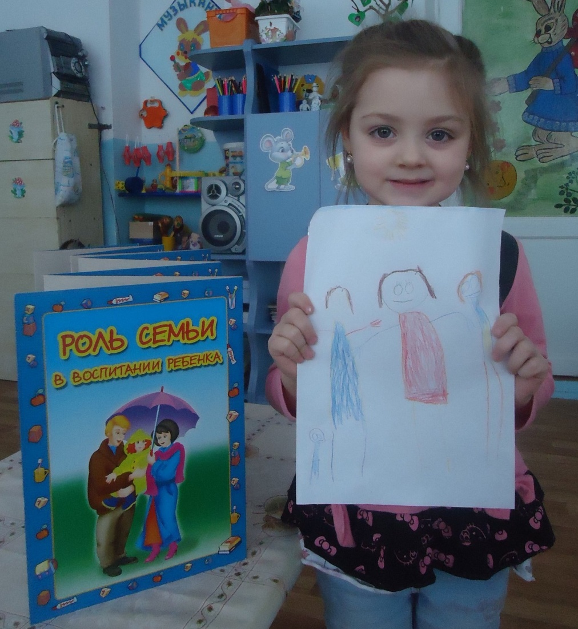
Каждый ребенок нарисовал свою семью

Slide 7
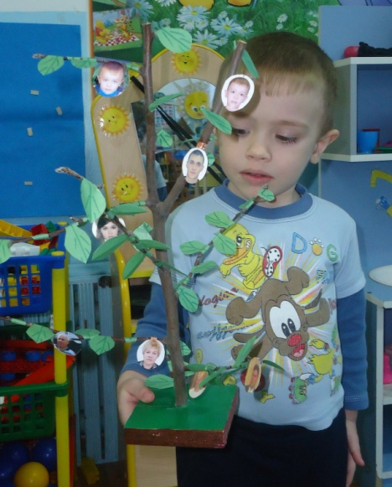
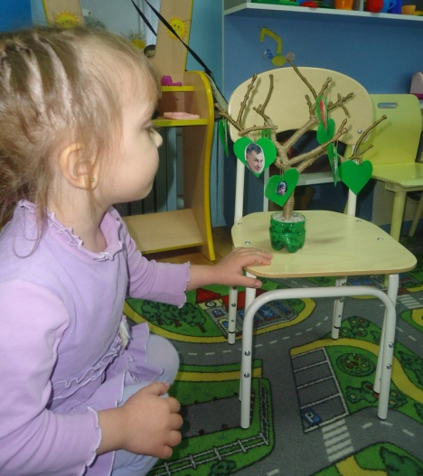
Вырастили семейное древо
Чудесное дерево есть у меня.
Оно мне — семья,
И оно мне — родня.
На дереве этом
До старческих лет
Гнездился мой прадед,
А также мой дед.
Мой папа
На нем научился взлетать
И смог настоящею птицею стать!

Slide 8
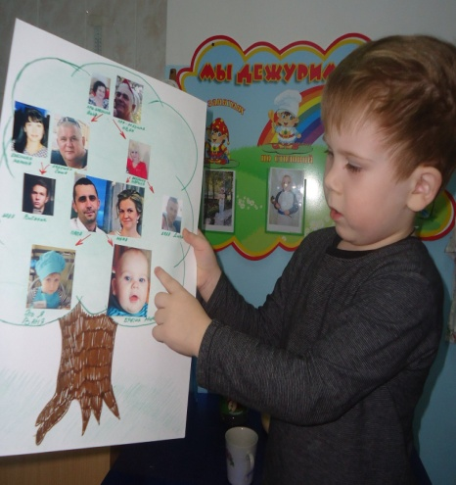
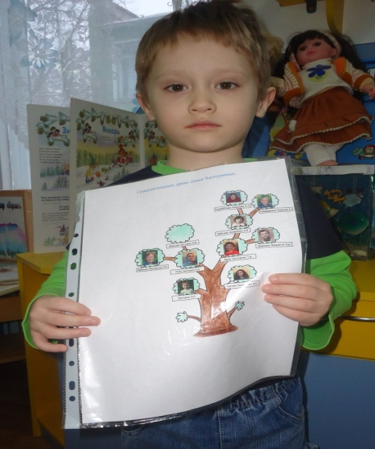
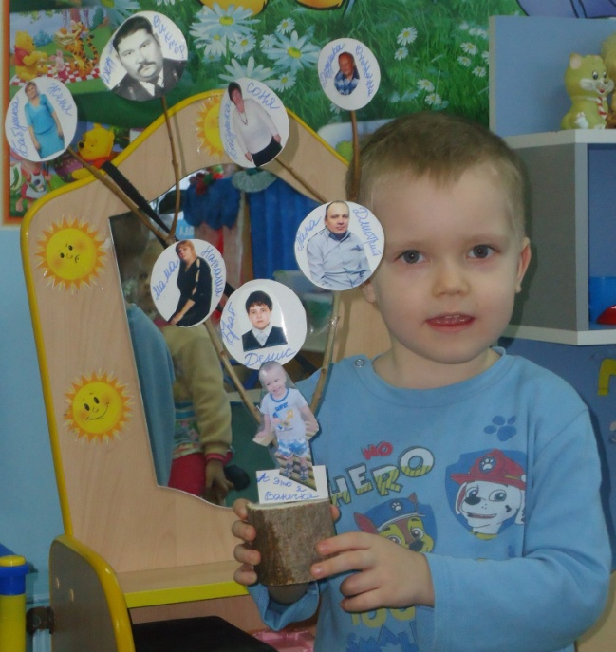
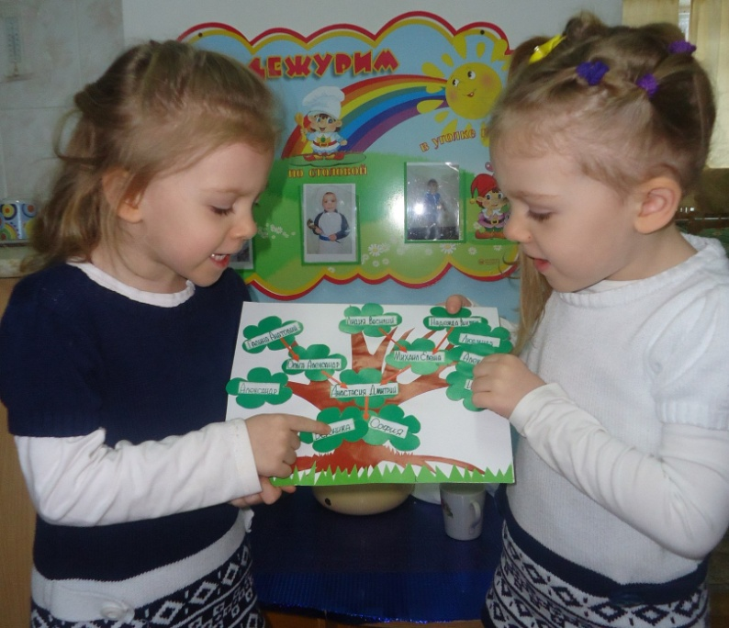

Slide 9
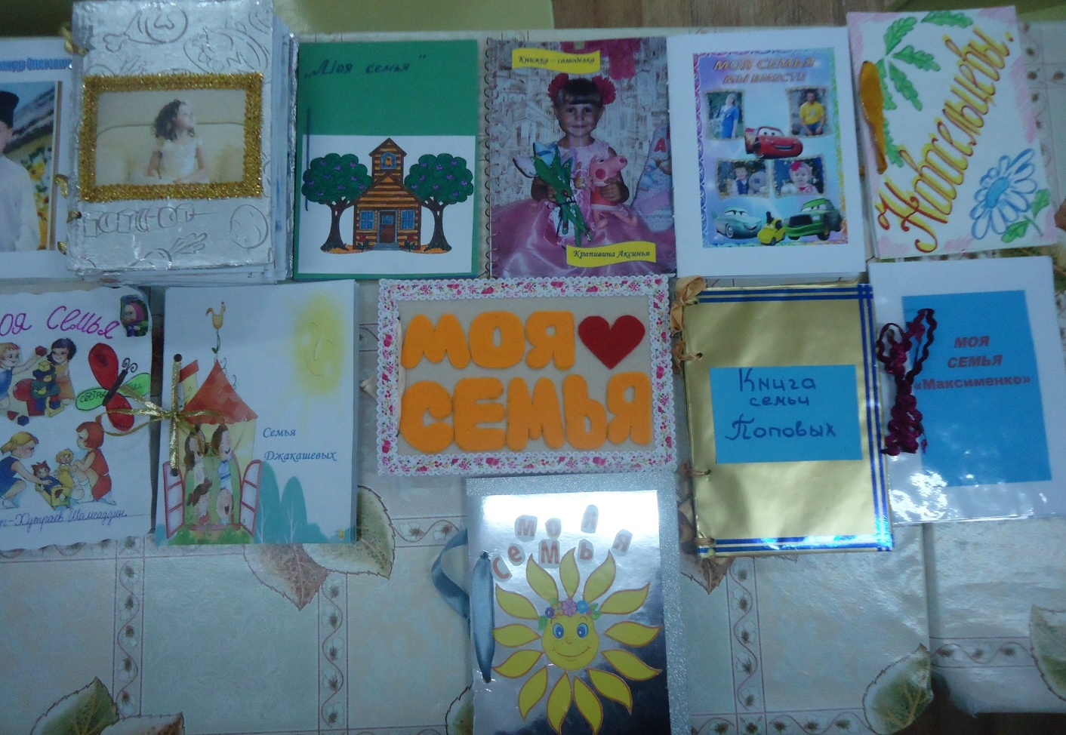
Книга «Моя семья»
Сшила книгу каждая семья,
В ней уникальная история моя,
О фамилии рассказано моей,
О традициях отцов и матерей
И скажу я гордо, не тая
Уникальна каждая семья!

Slide 10
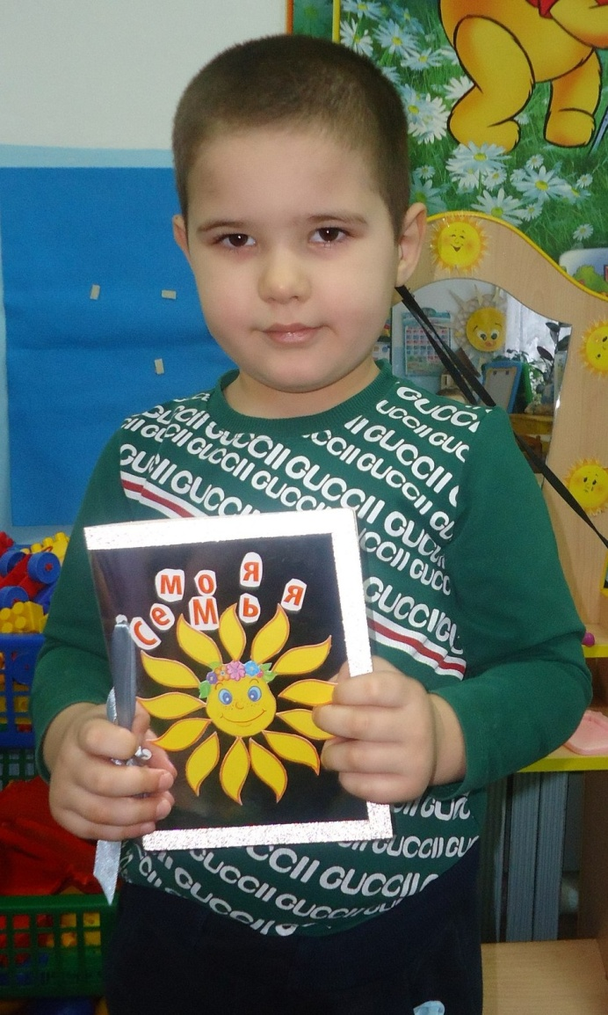
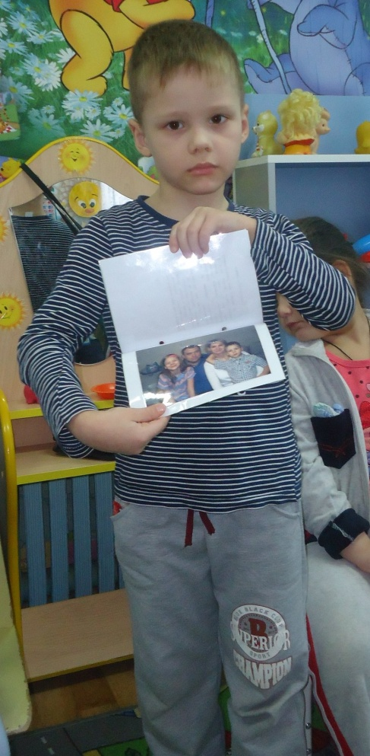
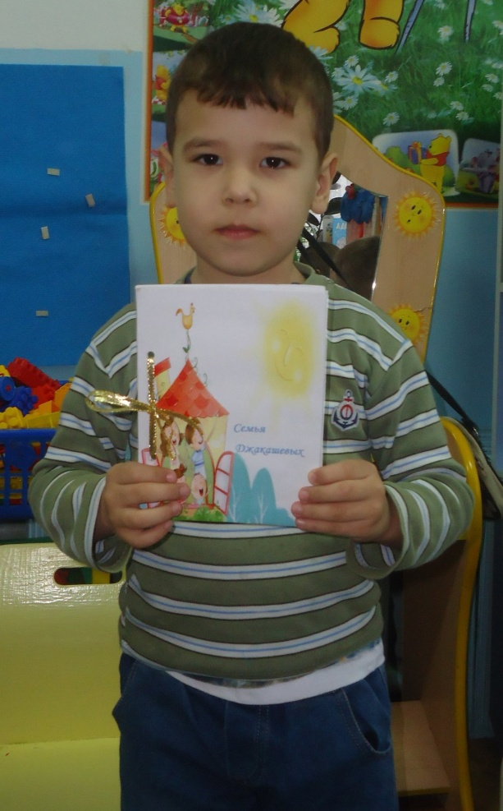

Slide 11
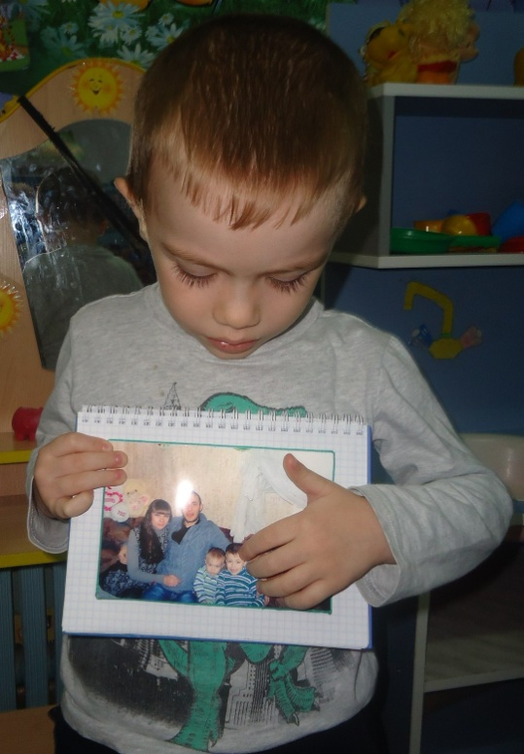
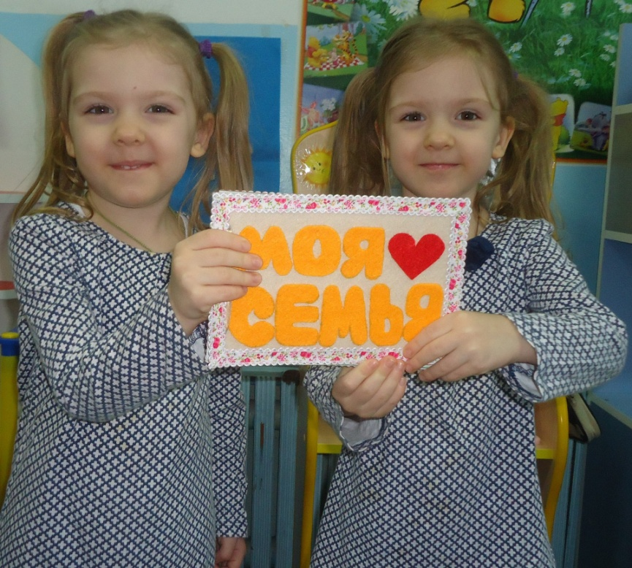
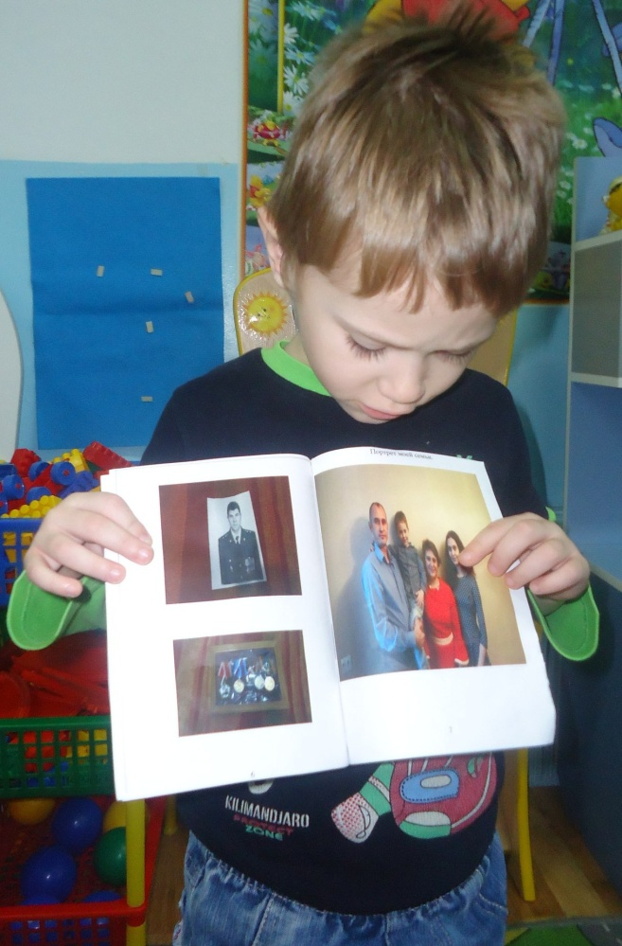

Slide 12
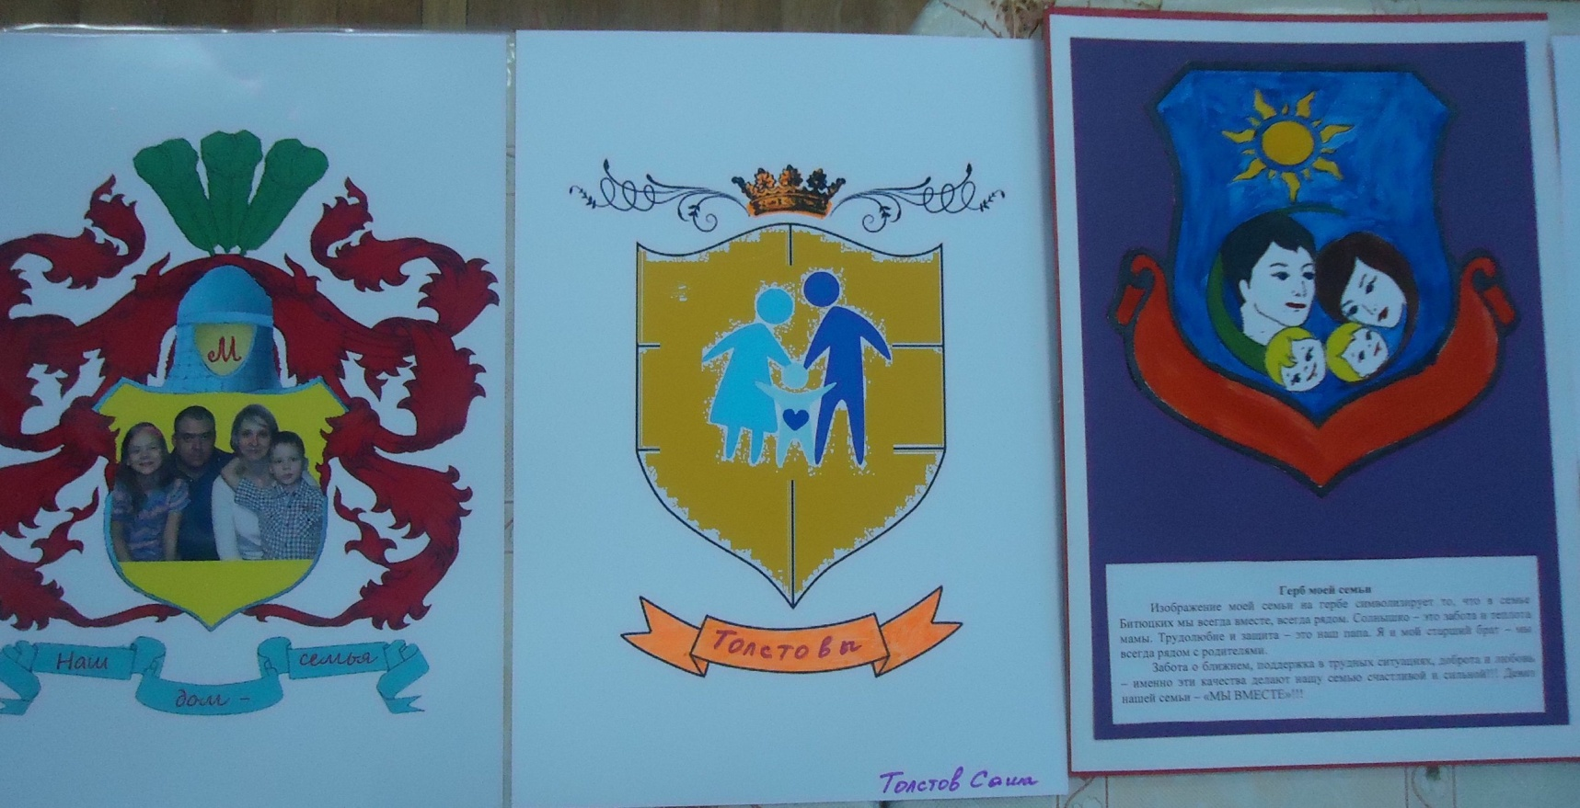
Герб моей семьи
Каждая семья сделала свой герб.
Потомки уважаемых родов,
Отвага, доблесть, ум и честь,
Им принесли давно известность.
Встречайте рыцарей и дам!
Дорогу родовым гербам!!!

Slide 13
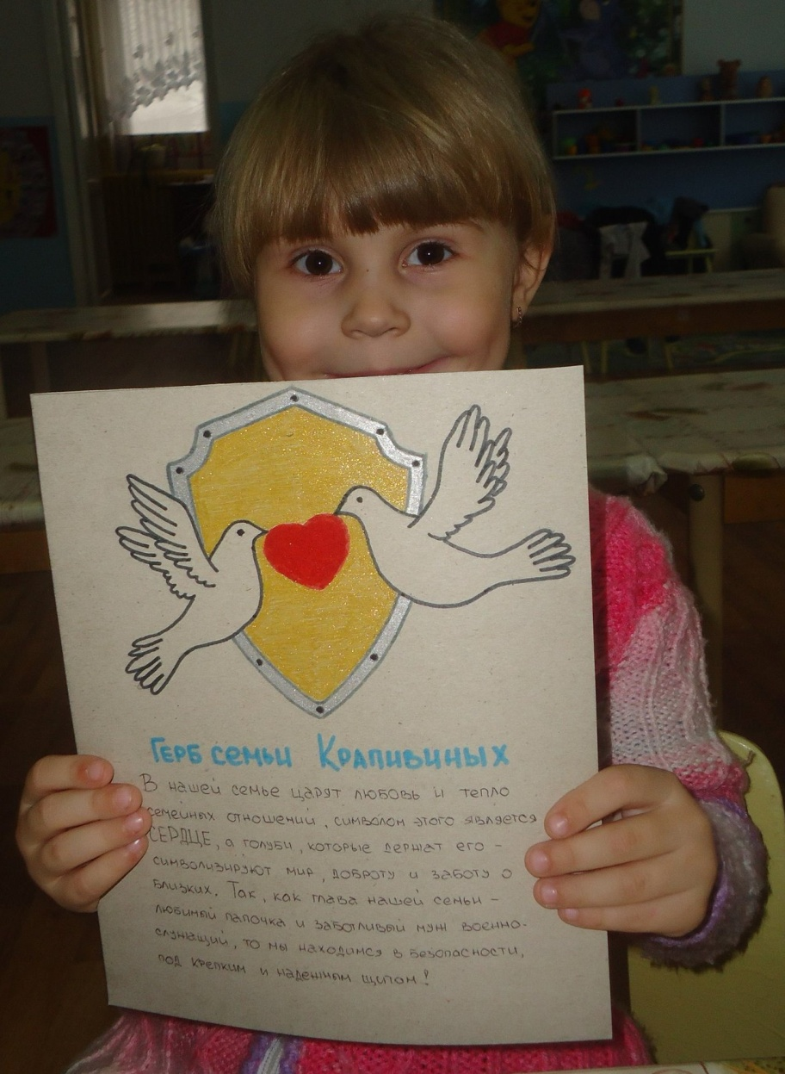
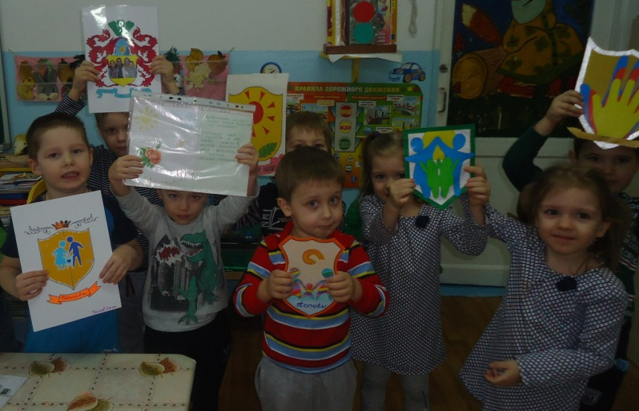
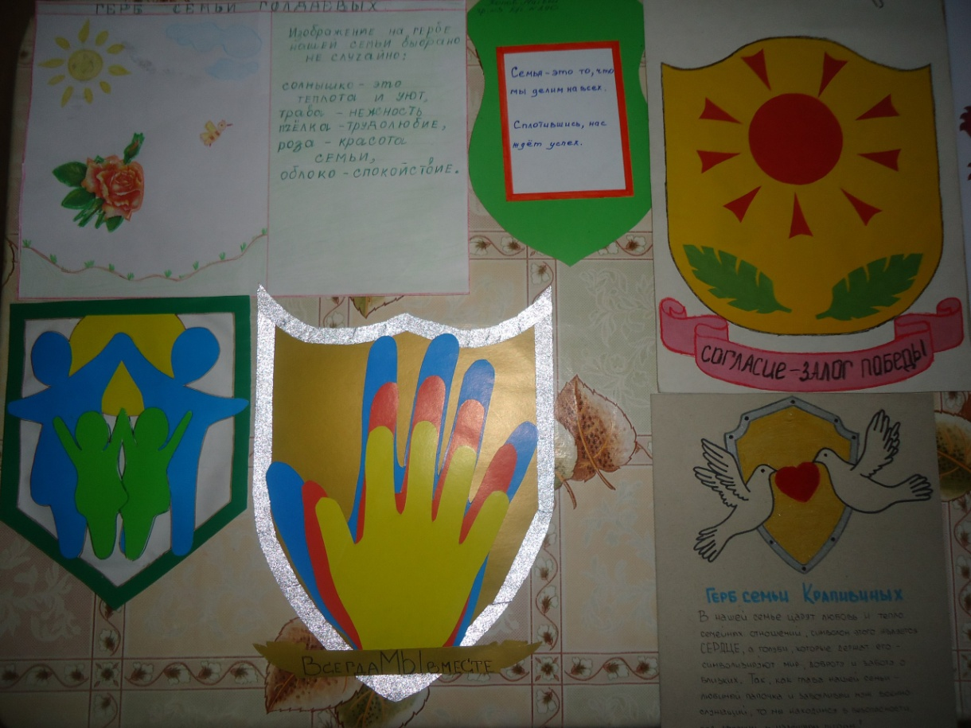

Slide 14
Заключение
По завершению нашего проекта, мы много узнали о своей семье, о жизни бабушек и дедушек.
Семья – это счастье, любовь и удача.
Семья – это летом поездки на дачу.
Семья – это праздник, семейные даты,
Подарки, покупки, приятные траты.
Рождение детей, первый шаг, первый лепет.
Мечты о хорошем, волненье и трепет.
Семья – это труд, друг о друге забота.
Семья – это много домашней работы.
Семья – это важно! Семья – это сложно!
Но счастливо жить одному не возможно!
Всегда будьте вместе, любовь берегите,
Обиды и ссоры подальше гоните.
Хотим, чтоб про вас говорили друзья:
Какая хорошая ваша семья!

Slide 15
Спасибо за внимание!

